Slide 1
جامعة بغداد كلية التربية للبنات قسم الاقتصاد المنزلي
دورة (حشوات وسائد النوم – ما افضل خيار)
1-3 / 3 /2022
المحاضرون
أ.بشرى فاضل
م.شيماء خليل
م.م. رشا علي

Slide 2
هل شاهدت جميع أنواع الوسائد من قبل ؟ هناك العديد من الأنواع المختلفة للوسائد المتاحة للبيع في الأسواق.. لا يوجد نوع من الوسائد الذي قد يناسب الجميع.
و كل نوع من المواد التي تستخدم لتعبئة الوسائد له مميزاته و عيوبه و التي تجعل له جمهور كبير من محبي الراحة. و سنوضح لك فيما يلي أنواع الوسائد المختلفة لكي تختار منها ما تحبه و تفضله و يجعلك تشعر بالراحة أثناء النوم.
الوسائد:
هي كل ما يوضَع تحت الرأس وهي كيس من القماش محشو بمادة طرية يستعمل للنوم بوضعه تحت الرأس أو يستعمل للاسترخاء، ولها أحجام وأنواع عديدة.
أنواع الوسائد
وسادة النوم
وسادة استرخاء وتجميل.
الوسادة الطبية.
وسادة السيارة

Slide 3
أنواع وسائد النوم
وسائد البوليستر Polyester Pillows
بسبب سعرها المنخفض و الرضا الكبير للمستخدمين عنها، فإن البوليستر يحظى بشعبية كبيرة كحشو للوسائد. و للأسف فقد صنعت بإستخدام مواد كيميائية مشكوك فيها. وبالتالي يجب أن يكون المستهلكون حذرون من المخاطر الصحية المحتملة و المرتبطة بالبوليستر مع التعرض لها على المدى الطويل.
مزايا وسائد البوليستر :
رخيصة الثمن.
سهلة التنظيف.
عيوب وسائد البوليستر :
حشو البوليستر يتكتل بسهولة مما يتطلب إعادة تعديله بإستمرار.
لها عمر قصير.
من المحتمل أن تكون خطرة على صحتك و البيئة.
وسائد البوليستر هي أفضل إختيار للنوم على الظهر أو على الجانب. كما قد يفضل الناس الذين ينامون على البطن وسائد البوليستر إذا لم تكن سميكة جداً.

Slide 4
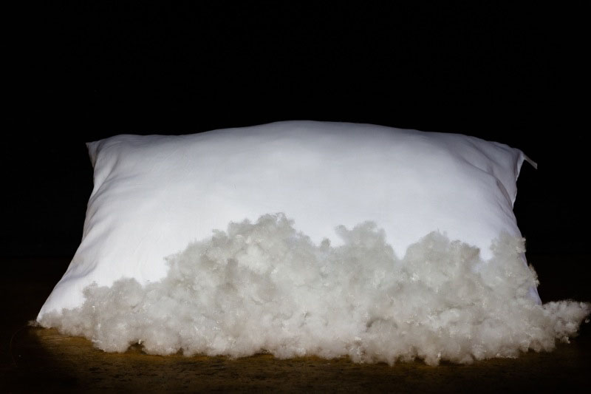

Slide 5
وسائد الداون Down Pillows
انها نوع من انواع الوسائد المكونة من الريش ولكنه ريش طائر يسمي الـ Down حيث يتم صناعة الوسادة من الجزء السفلي و الرقيق من ريشة طائر الـ Down. هذه الوسائد تعيش لفترات طويلة تساوي 3 مرات أطول من البدائل الصناعية، كما أنها ناعمة للغاية. و يعتبر طائر الأوز ( و المعروف بإسم الأوزة البيضاء الأوروبية) هو الأفضل من حيث الجودة عند استخدام ريشه لصناعة هذه الوسائد. و هذه المجموعات من الوسائد هي بيضاء و نقية و أكبر في الحجم من أي نوع آخر. وهذا النوع من الوسائد يحتوي على بطانة الريش فقط و ليس معبأ بالكمل من الريش. و لكنها تباع دائماً وهي معبأة بمزيج من بطانة الريش و الريش. إضافة الريش تعتبر إضافة إقتصادية لزيادة الحجم.
سعر الوسائد السفلية down يعتبر باهظ. و يتم تجميع بطانة الريش هذه بإستخدام إحدى التقنيات:
بعد الوفاة، بعد أن تموت الأوزات للحصول على لحمها يتم اخذ ريشها
نتف الأوزات حية.

Slide 6
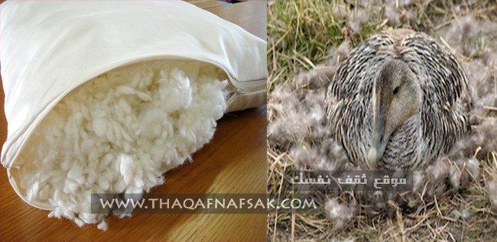
مزايا الوسائد السفلية:
قابلة للثني/ مرنة – الوسائد السفلية تحافظ على شكلها جيداً. و تقدم دعم جيد لرأسك و عنقك.
الوسائد السفلية خفيفة للغاية و ناعمة .
عيوب الوسائد السفلية :
تحتاج إلى الترتيب المستمر للحفاظ على إرتفاعها.
من الصعب تنظيفها.
عدم وجود نوع صلب منها.
النوع الجيد منها يكون غالي الثمن.
و تعمل هذه الوسائد بشكل جيد لجميع طرق النوم.

Slide 7
2-وسائد الريش Feather Pillows
تعتبر وسائد الريش الأرخص للوسائد السفلية. و لكننا ننصحك بتجنب هذا النوع من الوسائد و شراء الوسادة السفلية الحقيقية إذا كنت تشعر بالراحة لإستخدام مثل هذا النوع.
و على عكس الوسائد السفلية، فإن الريش يبدأ في التناسق مع بعضه البعض أو يصبح منبطحاً. و بمرور الوقت فهذا يجعل الوسادة مسطحة و غير مريحة. و لمنع حدوث هذا فإن الشركات المصنعة لها غالباً ما تضيف القليل من البطانة إلى الريش و ذلك يطيل من عمرها قليلاً.
مزايا وسائد الريش :
رخيصة الثمن.
خفيفة الوزن مثل الوسائد السفلية.
عيوب وسائد الريش :
قام 15% تقريباً من المستهلكين بالإبلاغ عن وجود رائحة غير مريحة و عالقة بها.
تتطلب إعادة الترتيب المستمر للحفاظ على إرتفاعها لأن أقلام الريش تجعلها مسطحة.
من الصعب تنظيفها.
خسارة الطيور.
وسائد الريش مفضلة من قبل الذين ينامون على الظهر أو الجانب.

Slide 8
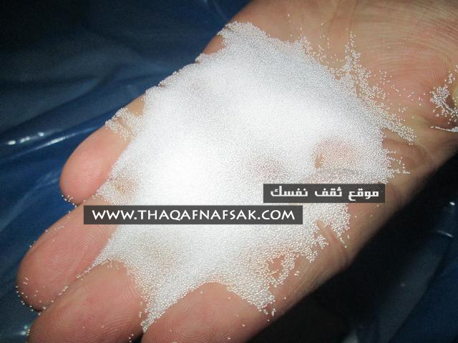
عيوب وسائد ميكروبيد:
لها روائح كيميائية و قد تكون خطيرة.
لا توجد بها أنواع متعددة من القوة او الإرتفاع ( فهي في الغالب متوسطة الإرتفاع و متوسطة القوة).
عمرها الإفتراضي قصير.
يفضل إستخدام وسائد ميكروبيد من قبل الذين ينامون على الظهر. و ذلك بسبب عدم وجود مجموعة متنوعة من القوة و الإرتفاع لها، مما يجعلها غير ملاءمة لأوضاع النوم الاخرى.

Slide 9
6- المطاط ( اللاتكس) Latex Pillows
أصبحت وسائد اللاتيكس (المطاط) بشعبية كبيرة. فهي توفر دعم رائع لرأسك و عنقك و الحفاظ على كونها لينة. كما أنها تتنفس نسبياً لتوفر سطح بارد لرأسك المتعب. وسائد المطاط تحظى برضا كبير من مستخدميها و الذي قد ينافس أكثر الأنواع المفضلة –
مزايا وسائد المطاط :
تقدم دعم كبير للجزء العلوي من جسمك.
تتنفس نوعا ما ( تبقى باردة).
عيوب وسائد المطاط :
لها رائحة مطاط طفيفة.
غير قابلة للتشكل – مهما فعلت فستعود إلى شكلها المطاطي مرة اخرى.
كثيفة و ثقيلة في الوزن.
تعمل وسائد المطاط بشكل رائع مع الذين ينامون على الظهر أو الجانب. و لكن لا ينصح بها من ينامون على البطن لأنها مرتفعة – أكثر من المتوسط.

Slide 10
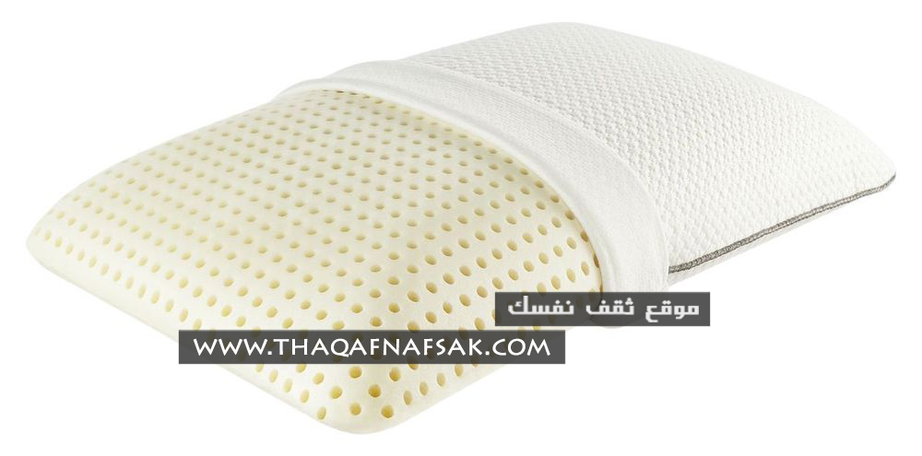

Slide 11
7- الوسائد المائية Water Pillows
تحتوي الوسائد المائية على الماء. معظم الوسائد المملوءة بالماء تعتبر خزان بلاستيكي ملفوف برغوة بوليستر أو من ألياف ليفية بديلة. الوسائد المائية تحظى بشعبية بسبب قدرتها على توفير دعم ثابت
مزايا الوسائد المائية :
تقدم الدعم – إنها أفضل سمة من سمات الوسائد المائية بشرط أن تكون قد إستغرقت وقت لتملأها بشكل صحيح، و ستحافظ وسادة الماء بإستمرار على رفع رأسك في المستوى المناسب طوال الليل.
قد تقلل الألم – بالرغم من عدم قدرتنا على إثبات أن وسادة الماء تقلل من الألم، إلا أن هناك العديد من المراجعات الإيجابية على الإنترنت تدل على ذلك.
قابلة للتعديل – لا يمكن تعديل العديد من أنواع الوسائد و هذه تعتبر ميزة رائعة لوسائد الماء. و ذلك لأنه من الصعب أن تجد الوسادة المناسبة لك، فهي إما سميكة جداً أو رفيعة جداً.

Slide 12
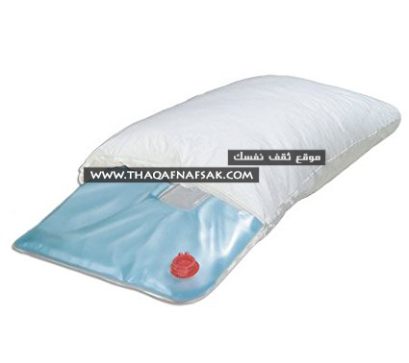
عيوب الوسادة المائية :
غير قابلة للتشكيل – لا توجد العديد من الخيارات مع وسائد المياه، فلن يتغير شكلها لأن الماء يرتد دائماً.
بعض الأنواع قد تكون ملفوفة في غطاء فيبر ناعم جداً مما يدفعها لأعلى بإتجاه الوجه.
إحتمالية حدوث تسريب – فقد أظهرت بعض الملاحظات على الإنترنت التي ذكرت ان التسريب قد يحدث. إذا حدث ذلك فبالتأكيد لن تشعر بالراحة.
الوسائد المائية مفضلة لمن ينامون على الظهر. و قد تكون جيدة أيضاً للذين ينامون على الجانب. و يمكن للمستخدمين ضبط إرتفاع الوسادة لما يلائمهم.

Slide 13
8- وسائد الكابوك Kapok Pillows
الكابوك هي شجرة استوائية موطنها المكسيك، و التي تنتج زهورها مادة تشبه القطن تحتوي على مئات البذور. و تسمى هذه الألياف الناعمة البنية اللون أحياناً بقطن الحرير.
و جعلت صفات الكابوك منه أحد المواد الشعبية التي تستخدم في ملء الوسائد، و تستخدم أيضاً في التنجيد. و قد إنخفض إستخدامه بشكل كبير منذ إدخال رغوة البوليستر/ البولي يوريثان. ولكنها تستخدم بسبب بعض خصائصها الطبيعية الرائعة.
مزايا وسائد الكابوك :
خالية من المواد السامة المحتمل وجودها في العديد من الوسائد الرغوية.
مادة عضوية .
عيوب وسائد الكابوك :
قابلة للإشتعال بسهولة.
تتكون بها الكتل سريعاً، مثل العديد من وسائد البوليستر.
غير قابلة للتشكل.

Slide 14
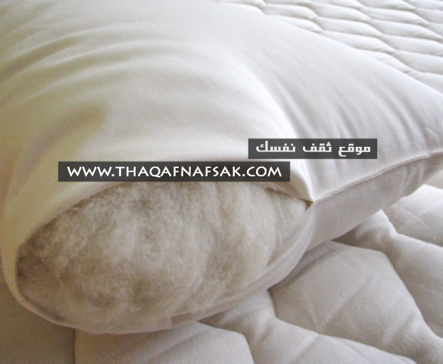
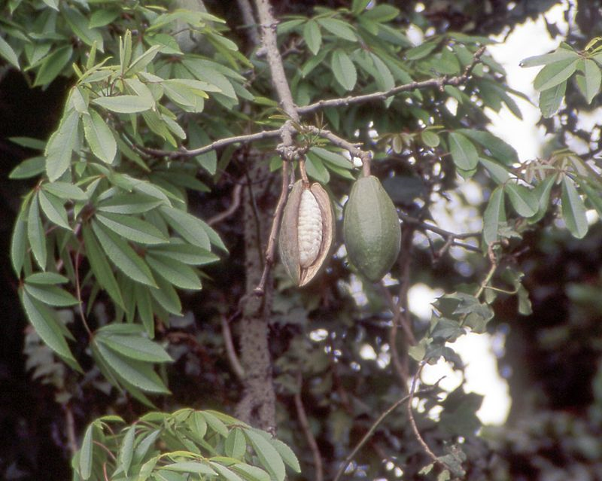
وسائد الكابوك تصلح لجميع أنماط و طرق النوم. و تحتوي معظمها على فتحة بسحاب، لذلك من السهل إضافة أو إزالة أي شيء إليها.

Slide 15
الوسائد القطنية
تحظى الوسائد القطنية بشعبية كبيرة للغاية. و لكن بسبب التقدم التكنولوجي الكبير، فقد ظهرت أنواع اخرى جديدة صناعية مثل ميموري فوم، و البوليفيل. و هذه المواد قد أثرت بشدة على وضع القطن في الأسواق و جعلته يستخدم بنسبة أقل في التعبئة. قم بتجربة الوسادة القطنية و ستشعر بإرتياح معتدل. و بالرغم من ذلك فإن الوسائد القطنية تعتبر بديل آمن و مفضل للوسائد الصناعية مثل ميموري فوم، أو بولي فوم، و التي قد تكون سامة.
مزايا الوسائد القطنية :
آمنة : الوسائد القطنية خالية من المواد السامة الموجودة في العديد من الوسائد الرغوية الاخرى.
لا توجد بها رائحة.
أكثر برودة من الوسائد الاخرى مثل ميموري فوم.
لا تحتوي على أي منتجات حيوانية.

Slide 16
عيوب الوسائد القطنية :
تتكتل و تتسطح مع الإستخدام.
غير قابلة للتشكل، و بالتالي لا تقدم الدعم الذي قد توفره بعض الوسائد الاخرى.
يمكن إستخدام وسائد القطن في جميع أنماط النوم. و معظمها له فتحة بسحاب، لذلك يمكن إضافة أو إزالة القطن.

